Slide 1
PÉNZÜGYI SZÁMVITEL
5. lecke
A tárgyi eszközök könyvvitele

Slide 2
Alapvetések a könyveléshez
ANALITIKA (elengedhetetlen!)
Egyedi
Csoportos
Minden, ami az eszköz azonosításához, értékeléséhez szükséges
Analitikus kartonra példákat lásd a következő két dián!

Slide 3
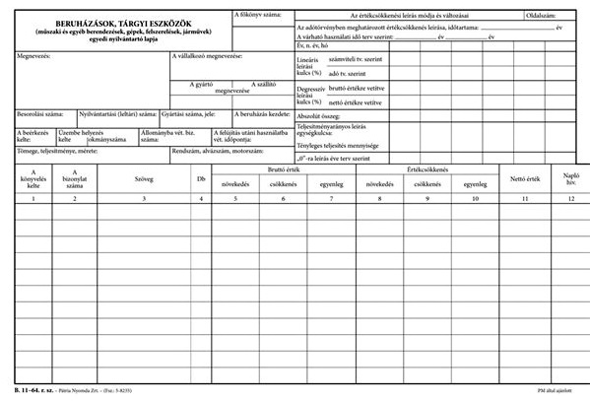

Slide 4
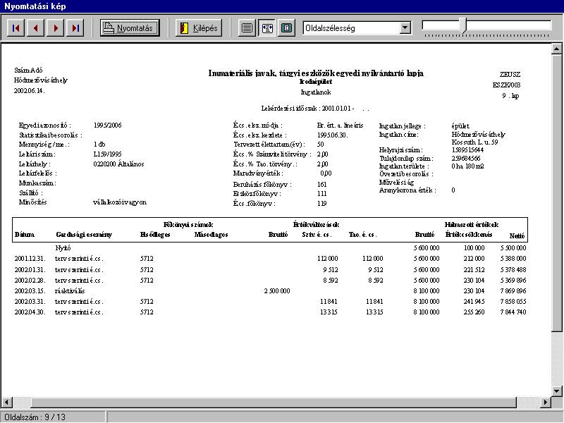

Slide 5
Alapvetések a könyveléshez
SZINTETIKA
Számlakeret tagolása: többszámlás elszámolás
Bekerülési érték (alapvető számla)
Terv szerinti értékcsökkenés
Terven felüli értékcsökkenés
(és annak visszaírása)
Értékhelyesbítés
Üzembe helyezés napja előtt: Beruházás
Üzembe helyezéskor: Tagolásnak megfelelő számlára
Kivezetés a könyvekből
Helyesbítő
számlák

Slide 6
Összefüggések
Bekerülési érték = bruttó érték
ez kerül a megfelelő tárgyi eszköz számlára
Könyv szerinti érték = nettó érték = mérlegérték
Nettó érték = bruttó érték – halmozott (terv szerinti és terven felüli) értékcsökkenés
Piaci érték – könyv szerinti érték = ÉH
Bruttó érték – TSZÉCS!!!

Slide 7
Összefüggés a TE számlák között
Épületek Épületek TSZÉCS Épületek TFÉCS Épületek ÉH
Bruttó
érték
KSZÉ = NÉ = MÉ
PÉ
Értékelési tartalék
Ha TFÉCS > 0, akkor ÉH = 0
Ha ÉH > 0, akkor TFÉCS = 0

Slide 8
Állománynövekedés elszámolásának a lényege
Bekerülési jogcíme
szerinti számla
16. BERUHÁZÁS
12-15. TÁRGYI ESZKÖZ
Folyamatosan
a felmerüléskor, de
legkésőbb az üzembe
helyezéskor
Üzembe helyezés
(aktiválás, használatba
Vétel, tenyésztésbe
állítás)
napjával

Slide 9
TÁRGYI ESZKÖZHÖZ KAPCSOLÓDÓ SAJÁTOS BEKERÜLÉSI TÉTELEK KÖNYVELÉSE
Aktiválás előtt (felmerüléskor) | Aktiváláskor (számított összeg) | Aktiválás után
Beruházási hitel kamata
16. – 38. Tényleges kifizetéskor a kifizetett összeg növeli a bekerülési értéket | 16. – 479. előző kamatfizetéstől az akt. időpontjáig terjedő időszakra számított kamattal növelni kell a bekerülési értéket | 87. – 38./48. (az általános szabályok szerint)

Slide 10
TÁRGYI ESZKÖZHÖZ KAPCSOLÓDÓ SAJÁTOS BEKERÜLÉSI TÉTELEK KÖNYVELÉSE
Aktiválás előtt (felmerüléskor) | Aktiváláskor (számított összeg) | Aktiválás után
Devizás kötelezettség árfolyam-különbözete
16. – 44/454. (mert kifizettük a beruházáshoz kapcs. köt-t) vagy 44/454. - 16. (mert a fordulónapon átértékeltük a beruházáshoz kapcs. köt-t) | Nincs árfolyam különbözet elszámolás | Általános szabályok szerint (eredménnyel szemben)

Slide 11
További gazdasági események elszámolása
Kivezetések: könyvelés az esemény bekövetkezésekor
Értékesítés, apport, térítés nélkül, káresemény, selejtezés, hiány (Lásd a 2. leckében)
Ne feledd! A kivezetéskor a helyesbítő számlákat is meg kell szüntetni: tszécs, tfécs nettó érték csökkentő tétel, ÉH az ÉT-vel szemben!
(lásd következő dián)

Slide 12
Kivezetések könyvelési tételei
Bruttó érték (bekerülési érték)
86. – 12-14.
Halmozott tszécs
129-149. – 86.
Előtte a kivezetésig terjedő időszak tszécs elszámolása: 57. – 129-149.
Halmozott tfécs
128-148. – 86.
Kimutatott ÉH
417. – 127-147.

Slide 13
További gazdasági események elszámolása
Értékkorrekciók
Év közben is: TSZÉCS
Ne feledd! Évközbeni kivezetéskor az addigi arányos tszécs-t el kell számolni!
Csak fordulónapon: TFÉCS, VÍ, ÉH
Sajátos események
Átsorolások más eszközcsoportba (mert már nem tárgyi eszközként hasznosítjuk)
Bérbeadás, bérbevétel, lízing

Slide 14
Tulajdon(jog) és használat(i jog) kapcsolata
Tulajdonjog | Használati jog | Jellemző | Ügylet
igen | igen | Saját tulajdon, saját használat | Beruházás
igen | nem | Saját tulajdon Idegen használat | Beruházás és Bérbeadás
nem | igen | Idegen tulajdon Saját használat | Bérbevétel
lehet | igen | Korlátozott tulajdon Saját használat | Pénzügyi lízing

Slide 15
Beruházás és saját használat
Erről volt szó a lecke korábbi részében!
Lehet saját és idegen kivitelezésű
Saját kivitelezés: költségelszámolás és SEEAÉ elszámolása
Felmerült költségek: 51-57. – 1-4.
Beruházás állományba vétele: 16. – 582.
Idegen kivitelezés: a beszerzések szabályai szerint
16/466. – 454.

Slide 16
Más tulajdonában álló eszközök használata
Használati jog átengedése
Használati jog megszerzése
Egyszeri díj
Folyamatos díj („royalty”)

Slide 17
Tárgyi eszköz használati jogának tartós átengedése
Átengedő (jogalapító)
Könyveiben szerepel egy tárgyi eszköz (tipikusan ingatlan), amelynek használatát átengedi másnak
Az eszköz a jogot átengedő tulajdonában marad, nem vezeti ki a könyveiből
Átengedésért kapott, egyszeri (megváltási) díj
Elszámolása árbevételként, majd halasztott bevétel, amelynek feloldása az átengedési (szerződés szerinti) időszak alatt (határozatlan idejű szerződés esetében 5 vagy több év alatt)

Slide 18
Tárgyi eszköz használati jogának tartós átengedése
Átvevő (jogszerző)
A tartós használatba átvett eszköz nem kerül az átvevő tulajdonába
A használat jogának megszerzésért fizetett, egyszeri díj
Ingatlanhoz kapcsolódó vagyoni értékű jog
Elszámolása értékcsökkenésként a szerződés szerinti időszak alatt (határozatlan idejű esetén a gazdálkodó által meghatározott hasznos élettartam alatt)
Idegen ingatlanon végzett beruházás
Elszámolása a beruházások általános szabályai szerint

Slide 19
Ingatlanhoz kapcsolódó vagyoni értékű jog elszámolása (5 év határozott időre szóló)
ÁTVEVŐ | Érték | ÁTADÓ
126. – 454. | 100 | 31. – 91-92.
 | 100 | 91-92. – 483.
57. – 129. | 20 | 483. – 91-92.

Slide 20
TÁRGYIESZKÖZ-BÉRLET
Bérleti díj: amely a szerződés szerinti időszak alatt
folyamatosan, rendszeresen fizetendő
bérbeadó | bérbevevő
Kapott bérleti díj | Fizetett bérleti díj
árbevétel | Költség (ig.vett szolg.)
AIE, ha … | PIE, ha …
PIE, ha … | AIE, ha …
utólag esedékes
előre esedékes
Lásd a következő diát is!

Slide 21
NB!
Ne tévesszük össze a bérleti jog és a bérleti díj tartalmát!
Bérleti jog megszerzése egyszeri ügylet, amiért esetleg egyszeri díjat kell fizetni
Átvevő: tárgyi eszköz és amortizáció
Átadó: árbevétel és halasztott bevétel
Bérleti díj folyamatos ügylethez kapcsolódik, rendszeresen fizetendő
Bérbe vevő: költség és időbeli elhatárolás
Bérbe adó: árbevétel és időbeli elhatárolás

Slide 22
Bérleti díj vs. Időbeli elhatárolás
Ha az elszámolási időszak két üzleti évet is érint (pl. 2016. 11. 01. – 2017. 01. 31.), és
Az elszámolás előre esedékes (pl. 2016. 11. 01-jén), akkor
Bérbeadó passzívan határolja el a 2017-re vonatkozó árbevétel részt
Bérbevevő aktívan határolja el a 2017-re vonatkozó költségrészt
Az elszámolás utólag esedékes (pl. 2017. 01. 31-én), akkor
Bérbeadó aktívan határolja el a 2016-ra vonatkozó árbevétel részt
Bérbevevő passzívan határolja el a 2016-ra vonatkozó költségrészt
Figyelem! a MEGyÉB esetében ez nincs így! Lásd a 2. leckét is!

Slide 23
LÍZINGKONSTRUKCIÓK
PÉNZÜGYI LÍZING
A bérleti és az adásvételi szerződés jegyeit együttesen tartalmazó atipikus szerződés,
amely keretében a lízingbeadó a lízingbevevő igényei szerint beszerzett
és a lízingbeadó tulajdonába kerülő eszközt
lízingdíj fizetése ellenében, rögzített időtartamra a lízingbevevő használatába, birtokába adja
OPERATÍV LÍZING
Ami nem pénzügyi lízing

Slide 24
Pénzügyi lízing (Hpt. szabályai)
az a tevékenység, amelynek során a lízingbeadó a tulajdonában lévő ingatlant vagy ingó dolgot, illetve vagyoni értékű jogot a lízingbevevő határozott idejű használatába adja oly módon, hogy a használatba adással a lízingbevevő
viseli a kárveszély átszállásából származó kockázatot,
a hasznok szedésére jogosulttá válik,
viseli a közvetlen terheket (ideértve a fenntartási és amortizációs költségeket is),
jogosultságot szerez arra, hogy a szerződésben kikötött időtartam lejártával a lízingdíj teljes tőketörlesztő és kamattörlesztő részének, valamint a szerződésben kikötött maradványérték megfizetésével a dolgon ő vagy az általa megjelölt személy tulajdonjogot szerezzen.
Ha a lízingbevevő nem él e jogával, a lízing tárgya visszakerül a lízingbeadó birtokába. A felek a szerződésben kötik ki a lízingdíj tőkerészét - amely a lízingbe adott vagyontárgy, vagyoni értékű jog szerződés szerinti árával azonos -, valamint kamatrészét és a törlesztésének ütemezését;

Slide 25
Pénzügyi lízing jellemzői
Lízingbeadónál tulajdonjog
Lízingbevevőnél használati jog
Az eszköz a lízingbevevő könyveiben szerepel
Használatból eredő költségek, kockázatok lízingbevevőt terhelik, de jogosult a hasznok szedésére is
Az ügylet futamideje ≈ eszköz hasznos élettartam
A finanszírozási forrás fedezete = ügylet tárgya
Futamidő végén lízingbevevő tulajdonjogot szerez(het):
Zárt végű: biztos tulajdonszerzés
Nyílt végű ügylet: vételi opció
A számviteli elszámolás azonos

Slide 26
Pénzügyi lízing modellje
Hosszú lejáratú követelés
+ kamatbevétel
Árubeszerzés és eladás:
árbevétel = ráfordítás
LÍZINGBEADÓ
számla
Teljes vételár
kifizetése
Fizetés
részletekben
számla
LÍZINGBEVEVŐ
SZÁLLÍTÓ
eszköz
Eszközbeszerzés és
Hosszú lejáratú kötelezettség
Törlesztés + kamatfizetés
Eszközeladás:
Árbevétel és ráfordítás

Slide 27
Szállító könyvelése
Értékesítés (lízingbe adónak)
31. – 91. 2.000
31. – 467. 500
81. – 26. vagy 581/81. – 25. 1.500
38. – 31. 2.500

Slide 28
Lízingbeadó könyvelése
Árubeszerzés (szállítótól)
26. – 454. 2.000
466. – 454. 500
454. – 38. 2.500
Értékesítés (lízingbe vevőnek)
31. – 91/467. 2.500 – 2.000/500
81. – 26. 2.000
Követelés átsorolása
19. – 31. 2.500
Befolyó törlesztő részletek
38. – 19. 800
38. – 97. 300

Slide 29
Lízingbevevő könyvelése
Beszerzés
16. – 454. 2.000
466/16. – 454. 500 (16-ra, ha az áfa nem levonható!)
Kötelezettség átsorolása
454. – 448. 2.500
Törlesztő részletek kifizetése
448. – 38. 800
87. – 38. 300
Aktiválás
12-15. – 16. 2.000 (vagy 2.500)
Értékcsökkenés elszámolása
57. – 1x9.

Slide 30
LÍZINGKONSTRUKCIÓK
OPERATÍV LÍZING:
ami nem pénzügyi lízing
elszámolása, mint a bérlet
Házi feladat: Mi a különbség a (klasszikus) bérleti szerződés és az operatív lízingszerződés között?

Slide 31
LÍZINGKONSTRUKCIÓK
VISSZLÍZING:
Tulajdonunkban lévő eszköz eladása, és rögtön utána lízingszerződés keretében „visszavásárlása”

Slide 32
Tárgyi eszközök KM kapcsolata
Számviteli politika kapcsolódó részei, különös tekintettel az értékelésre, illetve annak változására (ennek tételes hatásait is be kell mutatni)
Bruttó érték és halmozott écs. mérlegtételenkénti bemutatása (befektetési tükör)
Nyitó, növekedés, csökkenés, átsorolások, záró
Tárgyévben elszámolt écs. mérlegtételenkénti bemutatása
Terv szerinti leírási módszerek szerint, terven felüli és annak visszaírása
Értékhelyesbítés mérlegtételenkénti bemutatása
Nyitó, növekedés, csökkenés, záró

